Slide 1
第7章 数据库设计
7.1 概述
7.1.1 数据库设计概念
对于一个给定的应用环境，构造最优的数据库模式（模式、内模式），建立数据库及其应用系统，使之能够有效的存储和管理数据，满足各种用户的应用需求（信息要求和数据操作要求）。

Slide 2
1）DBS组成

Slide 3
2）DBS结构

Slide 4
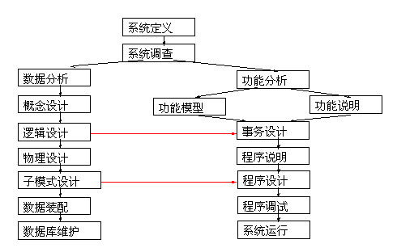
3）功能
从用户应用需求出发，设计并建立数据库的结构（逻辑结构和物理结构）。
7.1.2 数据库设计方法
数据库设计应该和应用系统设计相结合，即系统的结构（数据）设计和行为（处理）设计密切结合。
早期的数据库设计方法是结构与行为分离的。

Slide 5
数据库设计方法目前可分为四类：
1）直观设计法（也叫手工试凑法）
2）规范设计法
3）计算机辅助设计法
4）自动化设计法。
至今，人们经过努力探索，提出了各种规范设计方法，其基本思想都是过程迭代和逐步求精。

Slide 6
规范设计方法举例
基于E-R模型的数据库设计方法
由P.P.S.chen于1976年提出的数据库设计方法，其基本思想是在需求分析的基础上，用E-R（实体—联系）图构造一个反映现实世界实体之间联系的企业模式，然后再将此企业模式转换成基于某一特定的DBMS的模式。

Slide 7
新奥尔良法
1978年10月，来自三十多个国家的数据库专家在美国新奥尔良（New Orleans）市专门讨论了数据库设计问题，他们运用软件工程的思想和方法，提出了数据库设计的规范，这就是著名的新奥尔良法，它是目前公认的比较完整和权威的一种规范设计法。
新奥尔良法将数据库设计分成:
需求分析（分析用户需求）
概念设计（信息分析和定义）
逻辑设计（设计实现）
物理设计（物理数据库设计）。

Slide 8
基于3NF的数据库设计方法
由S·Atre提出的结构化设计方法，其基本思想是在需求分析的基础上，确定数据库模式中的全部属性和属性间的依赖关系，将它们组织在一个单一的关系模式中，然后再分析模式中不符合3NF的约束条件，将其进行投影分解，规范成若干个3NF关系模式的集合。

Slide 9
基于视图的数据库设计方法
先从分析各个应用的数据着手，为每个应用建立自己的视图，然后再把这些视图汇总起来合并成整个数据库的概念模式。
除了以上几种方法外，规范化设计方法还有实体分析法、属性分析法和基于抽象语义的设计方法等。

Slide 10
计算机辅助设计法
是指在数据库设计的某些过程中模拟某一规范化设计的方法，并以人的知识或经验为主导，通过人机交互方式实现设计中的某些部分。
许多计算机辅助软件工程（Computer Aided Software Engineering，CASE）工具可以自动或辅助设计人员完成数据库设计过程中的很多任务。例如：
Oracle公司的Designer、SYSBASE公司的PowerDesigner。。。
统一建模语言（Unified Modeling Language，UML）工具

Slide 11
7.1.3 DB设计步骤

Slide 12
7.2 需求分析
7.2.1 任务
1、掌握用户功能需求；
2、掌握用户数据需求；
3、掌握用户处理需求；
4、掌握用户的约束需求。
响应时间
处理方式：联机、
批处理
时间？空间？数据语义规范？

Slide 13
业务
需求
项目视图和范围文档
用户
需求
质量
属性
使用实例文档
其他非功能
需求
系统
需求
功能
需求
约束
条件
软件需求规格说明书

Slide 14
7.2.2 方法
1、目标
全面、准确、客观、详细。
结构化分析（Structured analysis, SA）方法

Slide 15
需求分析过程
需求分析
调查组织机构
熟悉业务活动
明确用户要求
确定系统边界
概念设计
用户 系统分析员
Data Flow Draft
DFD
DD
。。。
Data Dictionary

Slide 16
2、策略
1）自顶向下；2）自底向上。
3、步骤
1）调查机构与职能。
2）业务处理流程；
① 部门与数据；
② 数据与数据；
③ 处理与数据。

Slide 17
3、步骤（续）
3）DB约束
① 时间；② 空间；③ 完整性；④ 安全性。
4）建立需求分析说明书。
4、调查方式
1）报告；2）座谈；3）跟班作业；4）阅读。
5、技巧
1）调查提纲； 2）友好气氛；3）导航。
Notes:
对数据的约束考虑时间，空间，完整性（合法），权限（安全性） 四个角度

Slide 18
7.2.3 需求分析说明书
7.2.3.1 构成
① 引言；
② 机构与功能；
③ DFD(Data Flow Draft)；
④ DD(data dictionary)
7.2.3.2 数据字典
——数据的收集和分析的结果。
① 数据项
名、含义、类型、长度、取值范围、取值含义、与其他数据项的逻辑关系、备注。
Notes:
【需求分析】的最终结果是产出【需求分析说明书】，只针对数据库系统DBS的需求调研结果。 包括： 引言 （背景 目的 范围等大信息）
机构与功能（该组织的架构，各个层级的业务） - who， what DFD（数据的流动图：来源，处理，存储，输出）
DD（各个数据元素的详细定义）

Slide 19
② 数据结构
一般由若干数据项组成。
③ 数据流
数据流名、来源、去向、流量（平均流量、高峰期流量）
④数据存储
数据存储名（数据流的来源和去向如手工或计算机文档）、输入流、输出流、数据量、存取频度、存取方式。
Notes:
DD数据字典，包括 数据项，数据结构 -- 基础定义和逻辑关系
数据流（用dfd），数据存储，数据处理（用图） -- 动作

Slide 20
⑤ 处理过程
过程名、功能、使用数据、频率、处理算法、备注。
数据流程图
处理过程
数据流
数据流的终点或源点
存储池
（可自上而下细化）
7.2.3.3 要求
① 准确；② 全面；③ 详细；④ 客观；⑤无二义性。
Notes:
数据流图dfd的各类信息对应图标： 处理过程：椭圆
数据流：箭头
数据源 / 终点：矩形
数据存储：开口矩形 / 双杠矩形

Slide 21
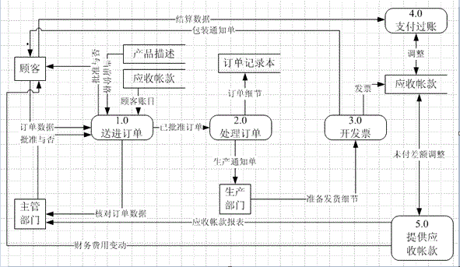
第一层 数据流图

Slide 22
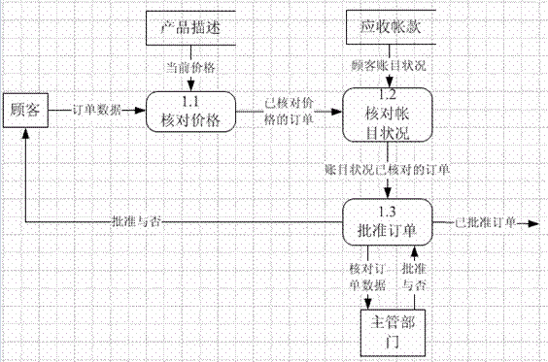
第二层 送进订单

Slide 23
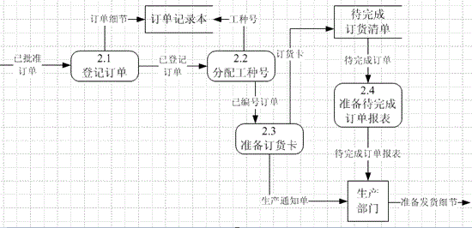
第二层 处理订单

Slide 24
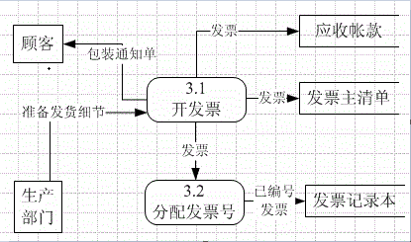
第二层 开发票

Slide 25
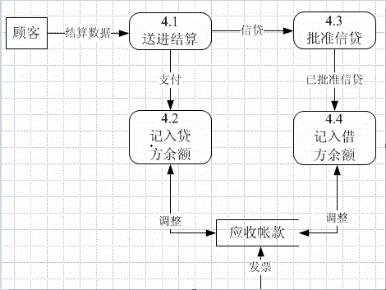
第二层 支付过账

Slide 26
需求说明文档（部分举例）
级别编号
模块名称
功能说明
子模块
操作步骤
操纵数据
01
用户登录子模块
1.通过用户名和用户口令来控制该系统的合法用户及其相应的权限。
2.用户分高级用户和普通用户两类，高级用户为综合科工作人员，普通用户包括销售科工作人员和各销售员
1.选择用户名；
2.输入相应口令；
3.系统判断该用户的合法性以及相应权限，并进入相应操作界面
系统用户功能权限表（**）
Notes:
需求说明文档： 把 DFD 里的图形化流程，翻译成开发 / 测试能看懂的文字说明
明确每个模块的输入数据、操作步骤、输出结果
是后续数据库设计、功能开发的直接依据

Slide 27
需求说明文档（部分举例）
级别编号
模块名称
功能说明
子模块
操作步骤
操纵数据
02
接收
订单
1.接收顾客提交的订单数据，并完成价格核对、账目核对以及批准的工作。
2.涉及顾客、产品描述、应收账款、订单数据
021
核对价格
022
核对账目状况
023
批准订单
1.用户提交；
2.读取产品信息，核对价格
3.读取顾客账目信息，核对账目状况
4.主管部门审批。
涉及顾客、
产品基本
信息、
应收账款、
订单数据

Slide 28
7.3 概念结构设计
7.3.1 概述
7.3.1.1 任务
设计满足用户需求的概念模型。
7.3.1.2 描述工具
E-R图
7.3.1.3 特征
1）独立于硬件；2）独立于软件（OS、DBMS）。

Slide 29
概念结构设计的方法 设计概念结构的E-R模型可采用四种方法。
1)自顶向下。先定义全局概念结构E-R模型的框架，再逐步细化。
2)自底向上。先定义各局部应用的概念结构E-R模型，然后将它们集成，得到全局概念结构E-R模型。
3)逐步扩张。先定义最重要的核心概念E-R模型，然后向外扩充，以滚雪球的方式逐步生成其他概念结构E-R模型。
4)混合策略。该方法采用自顶向下和自底向上相结合的方法，先自顶向下定义全局框架，再以它为骨架集成自底向上方法中设计的各个局部概念结构。
常用的方法是“自底向上”——先自顶向下的进行需求分析，再自底向上地设计概念结构。

Slide 30
7.3.1.4 步骤
1）局部E-R图设计；
2）全局E-R图集成；
3）优化。
7.3.2 局部E-R图设计
7.3.2.1 任务
1、确定局部范围；
2、设计局部E-R图。
7.3.2.2 确定范围原则
1、相对独立；
2、内部联系较紧密；
3、与外部联系相对较少。

Slide 31
7.3.2.3 步骤
1、确立实体；
2、确立联系。
7.3.2.4 确定实体与属性
1. 困难：实体与属性之区别（相对）
2. 任务：① 命名 ② 确定实体码 ③ 确定实体内属性
3. 方法
1) 以需求分析说明书中数据字典的数据结构为基础。
2) 可再分者为实体
年龄显然作属性
单位若还可细分为DH、DM、DD，则为实体。
3) 实体内部属性不能再与其它实体有联系。
同一实体内两属性间可有联系，但一般不应与其它实体发生联系（这种联系应该是实体间）。
Notes:
这是 E-R 图设计的第一个难点：怎么判断一个东西该当「实体」还是「属性」？
方法 1：以需求分析说明书的数据字典为基础，数据字典里的 “数据结构” 天然就是候选实体 / 属性
方法 2：“可再分者为实体”
比如 “年龄” 不可再分，就当属性；但 “单位” 如果还能拆成部门（DH）、科室（DM）、小组（DD），那它就是实体
方法 3：实体内部属性不能和其他实体直接联系
比如 “教师” 实体里的 “职称”，如果只是描述教师的特征，就当属性；但如果职称和 “住房分配” 有业务联系，那职称就必须变成独立实体，再和教师、住房建立联系

Slide 32
三种抽象方法用于概念结构的提取：
分类（Classification, is member of）、
聚集（Aggregation, is part of）、
概括（Generalization, is subclass of, is superclass of）。
其中，概括方法可对E-R模型扩充，定义超类和子类实体。
Notes:
分类（Classification）：is member of，把同一类对象抽象成实体（比如 “学生” 是一个实体，每个学生都是它的成员）
聚集（Aggregation）：is part of，把多个属性聚合成一个实体（比如 “订单” 实体，由订单号、下单时间、客户 ID 等属性组成）
概括（Generalization）：is subclass of/is superclass of，定义超类和子类（比如 “用户” 是超类，“管理员”“普通用户” 是子类，继承用户的属性）
概括（Generalization）就是：
E-R 图里专门用来表达「实体之间继承 / 分类关系」的一种特殊抽象方式、特殊实体联系。
它不是普通的一对一、一对多、多对多业务联系，
而是 **“分类、父子、超类 - 子类” 的继承关系 **。

Slide 33
实体，属性一般的区分原则
实体一般都有描述信息，而属性不一定
多值的对象类可考虑作为实体
一个对象类的某一个描述项如果和另一个对象类存在“多”的关系，那么即使它本身没有描述信息，也可将这个描述项作为实体（工厂——产品 ；
运动员—— 项目）
使用组合标识的对象类，如果组成这个标识的成分都是其他对象类的标识，一般应定义为联系，但如果不是，则可根据情况定义为实体。
例如：人名（first name+second name）
取款或缴费记录（终端机编号+该机的流水号）
教室（教学楼编号+教室编号）
Notes:
2. 一个事物有多个值，考虑实体 --？ 实体可以被多个属性描述，属性只描述一个实体 3. 一个属性若与其他实体有多的关系，该属性可以作为实体 4. 如果组成它的所有片段，全是别的实体的主键标识 → 一般认为它是这些主体间的联系
否则 → 当实体
也即： 一个事物只有别的实体主键拼起来、没有自己额外属性
→ 它就是实体之间的联系，不是新实体。
一个事物虽然也是由别的实体主键拼成，
但还自带自己的其他描述属性
→ 它就不能当普通联系，必须当成独立实体（主体）。 eg： 选课：只有学号 + 课程号，没自己独立属性 → 当联系
教室：由楼号 + 房号组成，但有自己大量独立属性 → 当实体

Slide 34
例：一般“职称”作属性：
若职称与住房有联系则可作为实体：
Notes:
只要一个东西要和其他实体发生联系，它就必须当实体，不能当属性。

Slide 35
4) 属性间存在m:1联系且m大时，“m”方宜作实体。
工厂（工厂名 ， 工厂地址， 工厂电话，帐号， 产品名）；
若一个工厂生产产品较多，则应将产品单独作为一实体。
5）勿轻易引入导出属性
例如：小计、合计……
6）应用规范化理论
7.3.2.5 确定联系
1. 任务
1）发现联系
2）确定联系方式
3）命名
4）确定KEY
Notes:
一对多（m:1）联系中，如果 “多” 方数量很大，就把 “多” 方单独作为实体（比如工厂生产很多产品，产品要当实体）
不要轻易引入导出属性（比如小计、合计，这些可以通过计算得到，存成属性会有冗余） 1 对多 m:1
1 方：工厂
多 方：产品
一个工厂 → 生产很多种产品
先假设：不把产品设为实体，会发生什么？
如果偷懒，只建一个实体：工厂
然后把产品当成工厂的一个属性
就像：
工厂 (工厂号，工厂名，地址，产品列表)
问题马上来了：
一个工厂几十上百甚至上千种产品
属性根本放不下，不能一条一条单独存
没法单独查：某一个产品是谁生产的
没法给产品加属性：价格、规格、生产日期、库存
👉 “多” 方数量太大，塞不下、管不了，不能当属性
所以正确做法：把 “多” 方抽出来变成独立实体
拆成两个实体：
工厂（1 方）
产品（多 方，独立实体）
然后建立一对多联系：生产
1 个工厂 生产 → m 个产品
每个产品只属于一个工厂

Slide 36
联系举例
存在性联系
系有学生，专业有必修课程，课程有参考书
功能性联系
教师指导学生，技师负责维修机械
事件联系
顾客发出订单，学生借书，学生听课，技师维修了某个机械，值班员检查了某个设备
2. 方法
1) 以DFD为基础
联系、方式
管理员——管理——用户？？？
应用需求是什么？要查询此类联系么？
Notes:
确定联系： 1）发现联系
2）确定联系方式
3）命名
4）确定KEY --！ 组合标识决定为联系

Slide 37
2）KEY的确定
① 1：1时：取任何一方
② 1：m时：取“m”方KEY为联系实体KEY。
③ m：n时：取“双方”KEY为联系实体KEY。
7.3.3 视图集成
目的要求：
控制冗余、消除冲突、 实施集成
用分析法消除冗余属性
用关系理论消除冗余联系（最小依赖）
消除命名冲突（包括同名异义和异名同义）
消除属性冲突（包括域类型冲突和取值冲突）
消除结构冲突（联系方式、属性个数、顺序、抽象级别。。。）
Notes:
消除冗余：（可推导的）属性/关系

Slide 38
7.3.3.1 方式
1. 多元集成法 2. 二元集成法
7.3.3.2 步骤
1. 消除冲突 2. 实施集成
7.3.3.3 冲突及处理
1. 命名冲实
1）同名异义（课堂→课堂头、课程）
2）同义异名（服务员、员工→职工）
Notes:
1. 两种集成方式
多元集成法：一次性把所有局部 E-R 图合并成全局模型，适合简单系统，复杂系统容易乱
二元集成法：两两合并，先合并两个局部图，再和第三个合并，逐步集成，适合大型系统，冲突好控制

Slide 39
2. 特征冲突（属性冲突）
1）属性值、类型、取值范围冲突。
2）属性取值单位冲突
米、尺、公斤、吨/升/元、人民币、比特币、Q币、美元、……
3. 结构冲突
1）联系方式冲突（未必能消除，要看语义能否合并）
1：1， 1：m， m：n
2）属性个数冲突
Student (XH，XM)
Student (XH，XM，XB，YL)
一般取多为结果，注意主关键字，注意效率影响。
Notes:
冲突： 属性冲突： 值，类型，范围，单位，（个数），次序 结构冲突：联系类型（1:1，1:m，n：m） 抽象类型冲突（实体/属性？）：看是否有动态变化的需求。如果信息项个数会增加，就统一设为实体；固定不变的可以设为属性

Slide 40
3）属性次序冲突
Student (SNO，SNM，SEX) Student (SNM，SEX，SNO)
统一顺序
4）抽象级别冲突
同一对象在一局部应用中作实体，在另一局部应用中作属性。
按前述确定实体方法或合并为实体，或作为属性。
区别？
（区别之一在于是否有动态变化的需求，一旦确定为属性，则信息项个数固定，若保留为实体，则信息项还可增加，
例如：成绩（平时成绩、上机成绩、考试成绩、中期测验、课堂提问。。。）

Slide 41
7.3.3.4 集成手段
1. 合并

Slide 42
2. 找交集
合并后：

Slide 43
3、避免冗余联系
“掌握”可从“参加”和“采用”中推导出来。
用函数依赖分析，判断是否存在可推导的联系
Notes:
用函数依赖分析，判断是否存在可推导的联系

Slide 44
4、避免联系陷井
就职
若无就职联系，教师直属学校不能表达。
保留必要联系，不能为了消除冗余删去必要联系

Slide 45
7.4 逻辑结构设计
7.4.1 任务
E-R图转换为等价的关系模型结构。
7.4.2 步骤
1、E-R⇒一般RDMS
2、一般RDMS⇒特定RDMS
3、优化
7.4.3 E-R图向一般RDMS转换
1、1：1
1）基本实体⇒一个关系模式/表，即对每个【实体+属性】建表
实体的属性转换为关系的属性，实体的码====>关系的码
2）联系⇒一个关系模式； ， 即对每个【联系】 建表
3）联系可消（优）化。 -- 即有些联系无需建表，
Notes:
数据库逻辑结构设计，核心是把我们之前画好的E-R 图，转换成数据库里真正能用的关系模式（也就是表结构） RDMS：数据库管理系统 relational database management system关系数据库管理系统 实体 → 关系模式（表）：实体的属性就是表的列，实体的主键就是表的主键
联系 → 关系模式（表）：联系也可以单独建表，也可以根据联系类型优化掉 --？
核心考点：联系的转换规则，根据 1:1、1:m、m:n 等不同类型，处理方式完全不同

Slide 46
班级（CLNO，MJ）；
班长（SNO，SNM）；
管理（CLNO，SNO）。
1:1联系 消化后可为：
班级（CLNO，MJ，SNO）； -- 用实体‘班长’的key代替关系
班长（SNO，SNM）。
or
班级（CLNO，MJ）；
班长（SNO，SNM，CLNO）。 -- 同理，用班级的key

Slide 47
2、1：m
1）基本实体⇒一个关系模式；
2）联系实体⇒一个关系模式；
3）联系实体可消化到“m”方中去。
班级（CLNO，MJ）；
学生（SNO，SNM，SEX）；
拥有（CLNO，SNO）。
1:m联系消化 为： -- 以m为主，把 1 方的主键（班级的 CLNO），作为外键放到 m 方（学生表）里：
班级（CLNO，MJ）；
学生（SNO，SNM，SEX，CLNO）。

Slide 48
3、m：n
1）基本实体⇒一个关系模式；
2）联系实体⇒一个关系模式。
学生（SNO，SNM）；
课程：（CNO，CNM）；
选修（SNO，CNO，GRADE）。
-- m：n联系无法消化，联系必须由两实体的主键组成

Slide 49
4、多元联系
1）基本实体⇒一个关系模式；
2）多元联系⇒由所有主体的key组成（即num ≥2）。
多元联系：三个及以上实体，同时参与同一件业务事件，是一个整体的、不可分的联系。
不能拆成好几个两两 m:n 单独看；强行拆就会丢失业务语义。

Slide 50
5、自联系
职员（ENO，ENM）
领导（ENO1，ENO2）
其中：
ENO1：领导者职员号
ENO2：被领导者职员号 （主码）
主码/主键/key？
多的那一方， 即n方（1
方给出外键）
6、具有相同码的关系模式可以合并。
注意：时间片实体
Notes:
自联系本质上也是 1:n 联系，外键可以直接放在实体表里，比如职员（ENO, ENM, 领导 ENO）， 或者单独建联系表。
呼应前面 1:n 联系的通用规则：
1:n 联系的外键 / 主键相关逻辑，永远以多的那一方为核心
普通 1:n 联系：外键放在多的一方
自反 1:n 联系：联系表的主键，用多的一方（被领导者）的主键

Slide 51
注：时间片实体
确定了某个教学班、某个时间片，则教室可以唯一确定。
一个教室在同一个时间段只能安排一门课程。
注意：时间片实体
Notes:
为什么时间片必须是「实体」，而不是「属性」？
这也是这个例子的关键考点：
1. 时间片有独立的业务意义：它不是单纯的时间，而是排课系统里的一个核心对象，有自己的属性：时间片编码、星期几、开始时间、结束时间
2. 它会和多个实体建立联系：除了和教学班、教室关联，还会和教师、课程建立关联，不能只作为排课的附属属性
3. 它本身需要被单独管理：比如新增 / 修改时间片规则，或者查询 “某个时间段有哪些教室空着”，如果是属性就没法直接操作

Slide 52
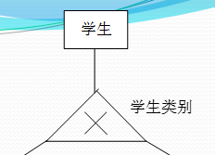
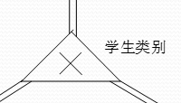
*扩展的E-R模型
1. ISA联系
1）分类属性（三角形符号）
2）不相交约束 /可重叠约束
（三角形符号内部含叉号 /不含叉号）
3）完全特化/部分特化
完全特化使用双实线连接，表示父类中的一个实体必须是某个子类中的实体。
部分特化用单实线连接。
2. 基数约束
min..max表示，*表示无穷大，
强制参与约束——min=1。
非强制参与约束——min=0。
Notes:
这部分是 E-R 图的扩展，用来表示实体间的继承关系：
ISA 联系（is-a，继承）：
超类：学生
子类：研究生、本科生，继承学生的所有属性，同时有自己的特有属性（研究生的导师、研究方向）
约束类型：
不相交约束：一个学生不能既是研究生又是本科生（用三角形里的叉号表示）
可重叠约束：一个学生可以属于多个子类
完全特化：所有学生都必须属于某个子类（双实线连接）
部分特化：学生可以不属于任何子类（单实线连接）
基数约束：用 min..max 表示参与次数，比如学生选课 0..*，表示一个学生可以选 0 门到多门课；min=1 是强制参与，min=0 是非强制参与

Slide 53
子类和分类属性
不相交约束和可重叠约束
基数约束min，max
Min=1强制性约束，0非强制性
完全特化和部分特化
Notes:
基数约束 min..max 的含义
这里的 .. 表示范围，格式是 最小参与次数..最大参与次数，用来描述实体在关系中的参与次数约束。

Slide 54
3. Part-of联系
非独占的Part-of联系，部分实体可独立存在。
独占的Part-of联系，部分实体不能独立存在，对应弱实体型（双矩形框） 和识别联系（双菱形框）。
强实体
类型
*使用UML统一建模语言描述E-R图
UML的类大致对应E-R图中的实体。
Notes:
意思是， 【双矩形框实体】 必须借助 【双菱形框联系】 来依附于被连接的实体
两个概念分别称作【弱实体型】，【 识别联系 】
UML 全称是 Unified Modeling Language（统一建模语言），它是软件工程里一套通用的、标准化的图形化建模语言，用来给软件系统做设计、画蓝图。

Slide 55
7.4.4 一般RDMS⇒特定RDMS
1、实体数量、命名；
2、实体内属性数量；
3、属性命名，数据类型，值域限制。
7.4.5 逻辑设计的优化
1、目标：提高速度、节约空间
2、方法：关系规范化理论应用，合并与分解（纵向与横向）。
7.4.6 抽取子模式
根据局部应用需求，结合具体DBMS特点设计用户外模式，即关系DBMS提供的视图。
1．指导思想
注重局部用户的习惯与方便
安全性控制
简化使用、方便维护

Slide 56
具体方法
使用更符合用户习惯的别名
对不同级别的用户定义不同的视图，以保证系统的安全性
简化用户对系统的使用
如某些用户的复杂查询，涉及多个关系模式，可为其定义专门视图，大大地简化用户地使用。

Slide 57
7.5 物理结构设计
7.5.1 功能
1、确定数据库存储结构（存放位置、系统存储配置、。。。）；
2、确定数据库存取方法。
7.5.2 目标
1、提高速度；2、节约存储空间；3、事务吞吐率大；。。。
7.5.3 存取方法选择
7.5.3.1 存取路径相关
索引，提高速度。
（ 常用三类索引方法：B+树、聚簇（cluster）、HASH方法，其中，HASH方法适用于等值比较或者等值连接较多的关系，包含静态HASH和动态HASH）
Notes:
B + 树索引：最常用，支持范围查询、排序，适合绝大多数场景
聚簇索引（Cluster）：数据按索引列的顺序物理存储，适合经常做连接、排序、分组的场景
HASH 索引：适合等值查询多的场景（比如 =、IN），不支持范围查询

Slide 58
7.5.3.2 建立聚簇
减少I/O，适应单、多个关系集（相当于预连接）。。。。。
可建立聚簇的情况：
1）经常进行连接的关系；
2）单关系的一组属性常出现在等值比较条件中；
3）单关系的属性组的值重复率很高。
聚簇可显著提高ORDER BY、GROUP BY、UNION、DISTINCT等子句的效率，可省去对结果集的排序操作。
聚簇的局限：
1）经常进行全表扫描的关系不适宜使用聚簇；
2）查询属性的更新操作远多于连接操作的关系不适宜使用聚簇；
3）一个关系只能使用一个聚簇。

Slide 59
7.5.3.3 存放位置
1）磁盘/磁带；
2）阵列磁盘；
3）磁盘前位置/后位置。 -- 外圈快
7.5.3.4 系统配置
参数：用户数，缓冲区大小及个数，页面大小，时间片，……
7.5.3.5 存取方法确定
1）与存储结构有相关性；
2）商用关系DBS透明。
Notes:
磁盘（硬盘）：随机读写速度快，用来存在线、高频访问的数据（比如当前业务数据）。 ps： 磁盘的盘片是旋转的，磁头读取外圈（前位置）的数据比内圈（后位置）更快。
所以：
访问频率高、速度要求高的数据（比如索引、热门业务表），尽量放在磁盘前位置（外圈）。
低频访问、备份数据，放在后位置（内圈）。
磁带：只能顺序读写、速度慢，但容量大、成本低，专门用来做离线备份、归档历史数据（比如几年前的订单记录）。
一句话：磁盘是 “干活用的”，磁带是 “备份用的”。 阵列磁盘（RAID）
它不是一种新介质，而是多块磁盘组成的 “磁盘阵列”，通过特殊技术提升性能和可靠性：

Slide 60
7.6 实现设计
1）定义数据库；
2）初始数据装载；
3）应用程序编制与调试；
4）数据库试运行
修改与完善
7.7 运行与维护
1）安全性、完整性控制
依需求、实际情况设计与调整
2）转储与恢复
通常制定计划
3）性能监测、分析与改进
观察性能参数值

Slide 61
4）数据库重组
物理结构的一些改变，但不涉及逻辑结构。
（例如重新安排存储位置、回收磁盘碎片、减少指针链、创建索引、修改索引类型）
5）数据库重构
逻辑结构的改变→修改模式和内模式。
需求 - 概念 - 逻辑（重构） - 硬件（重组） - 数据库的完善和维护

Slide 62
数据库设计案例-社区疫情防控
疫情防控期间，数据库技术记录社区级防控
疫情期间，某社区有若干小区，每个小区有多个楼栋单元，一个单元有多个家庭住户，每户人家有多位居民。
每位居民每天必须上报自己的体温数据，居民出入小区也必须测温并记录在案。
社区派出多名联络员，每名联络员需要负责多个楼栋单元的疫情管控，一个楼栋单元也需要多名联络员分别处理不同疫情事务。
社区接收了若干上级单位的下沉干部，并建立了下沉干部与联络员的一对一工作关系，一名联络员负责某个小区多名工作人员的管理工作。
社区还建立了共产党员志愿者团队，志愿者和小区工作人员采用一对一结对方式为若干住户提供日常生活物资服务。

Slide 63
数据库设计案例-社区疫情防控

Slide 64
数据库设计案例-社区疫情防控
小区（小区ID，小区名称，地址，物业电话）
楼栋单元（单元ID，单元名称，小区ID）
住户（住户ID，住户地址，户主姓名，联系电话，单元ID，人员ID，志愿者ID）
居民（居民身份证号，姓名，联系电话，住户ID）
体温记录（记录ID，居民身份证号，记录类型（出入小区、日常测温），记录日期时间）
联络员（联络员ID，联络员姓名，联系电话）
管理（单元ID，联络员ID）（两个字段同时也为外码）
下沉干部（干部ID，干部姓名，联络员ID）
工作人员（人员ID，服务部门，联系电话，联络员ID）
志愿者（志愿者ID，志愿者姓名，联系电话）

Slide 65
慕课讨论题
如何评价一个E-R图设计的好坏？
E-R图具有较直观的表现形式，是设计人员和需求表分析人员之间沟通的良好工具，如何评价一个E-R图设计的好坏？
数据库访问性能与数据库设计之间的问题。
如果一个数据库的访问性能很差，有可能是数据库设计的哪些步骤出了问题？可以考虑哪些优化手段？

